Slide 1

ByCs
INTEGRANTES
Carlagreta Espinoza Inocente
Omar Alfredo Fuster Ildefonso
Sindry Valeria Valles Mananita
Roel Whitman Romero Siguas

Slide 2

Alcance del proyecto

Slide 3

PROCESOS

Slide 4
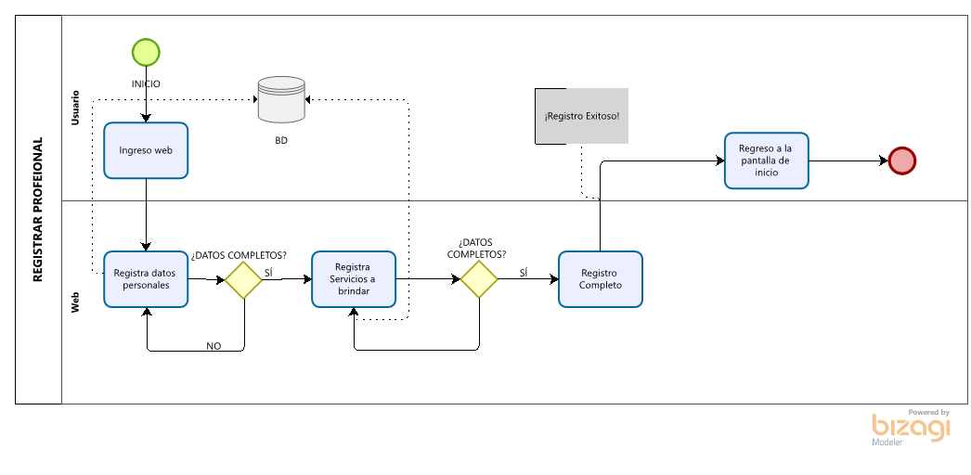
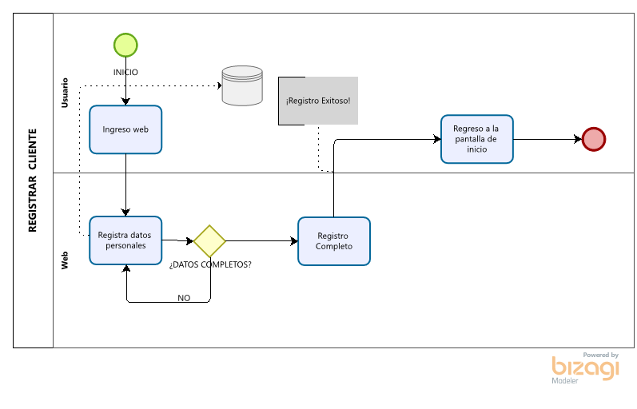

Slide 5
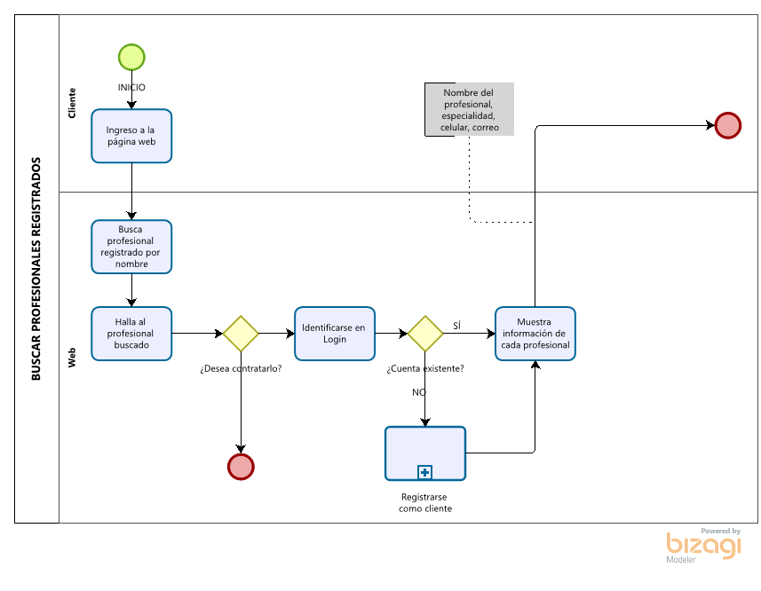
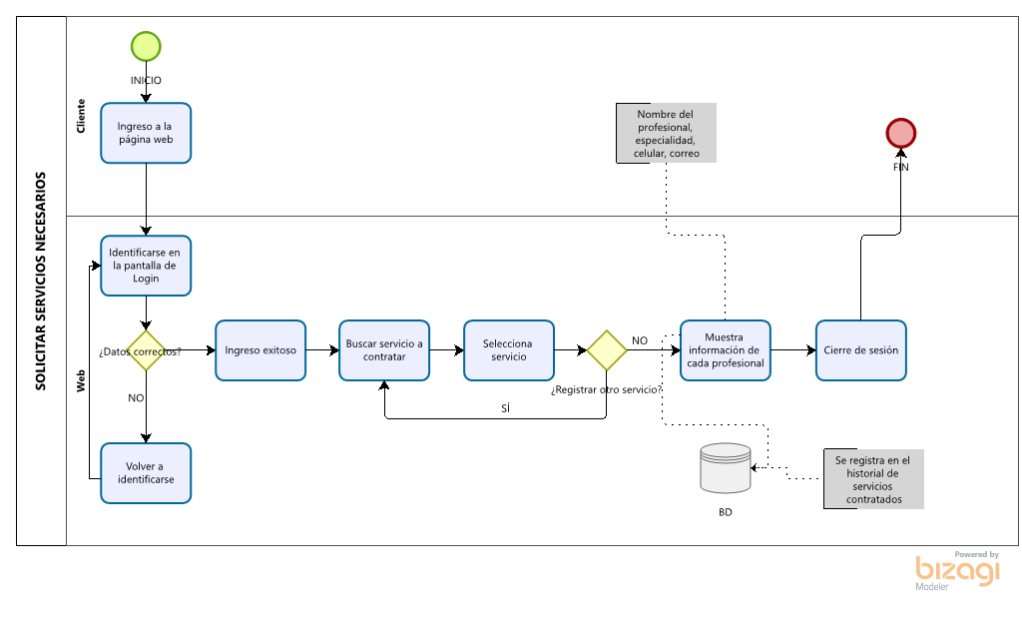

Slide 6
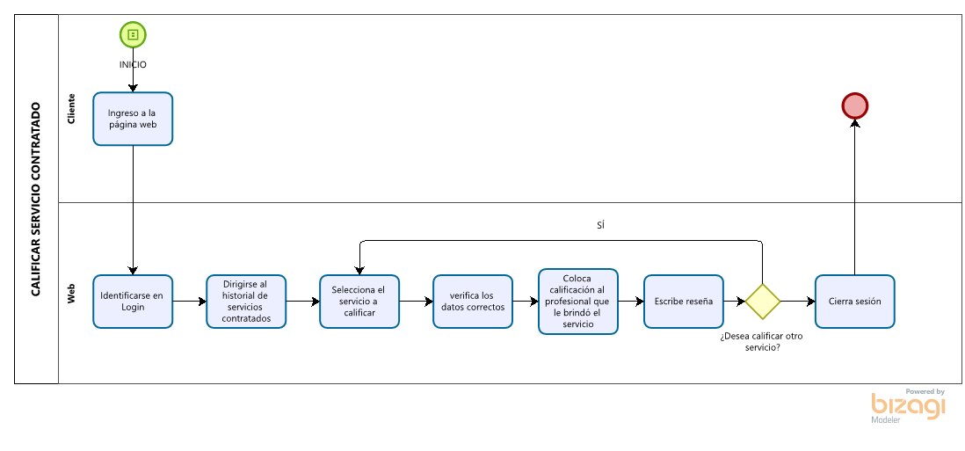
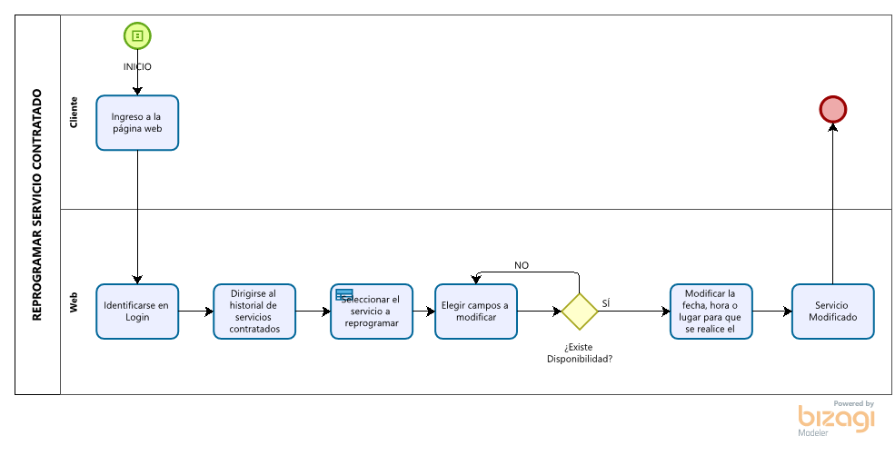

Slide 7
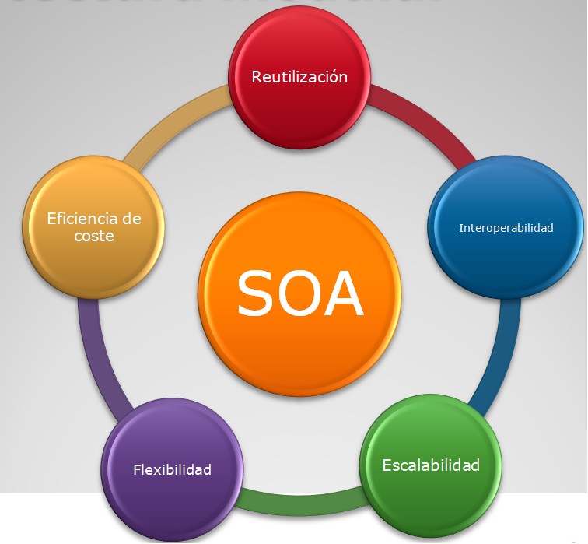
ARQUITECTURA SOA

Slide 8
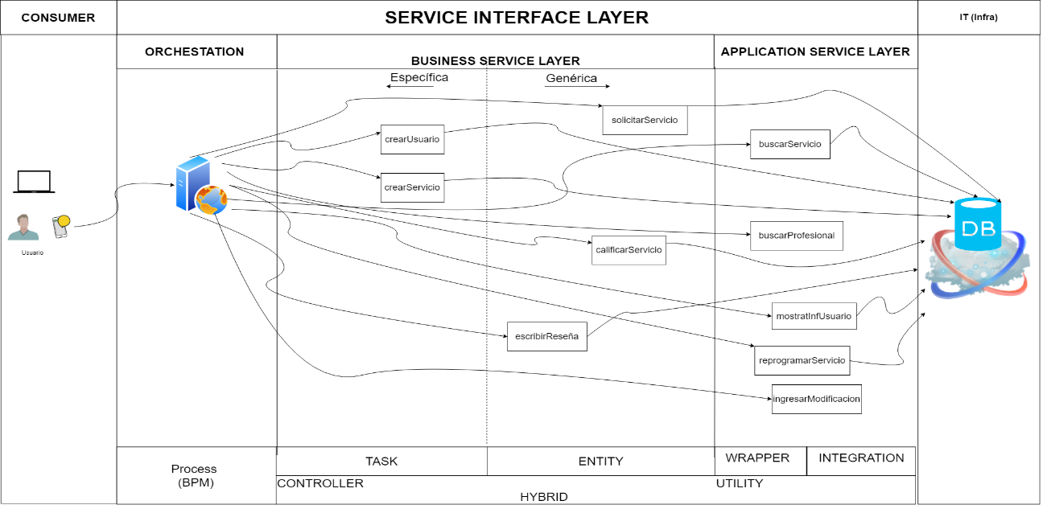

Slide 9

FUNCIONALIDADES
Registrar como profesional y los servicios a brindar.
Registrar como cliente.
Solicitar servicios necesarios.
Reprogramar servicio contratado.
Buscar profesionales registrados.
El cliente califica el servicio brindado

Slide 10

CRITERIOS DE ACEPTACIÓN

Slide 12
